Slide 1


云南大学《 开源GIS 》课程第三章
第1节：矢量数据读写与编辑
罗 新
云南大学 地球科学学院
邮箱: xinluo_xin@ynu.edu.cn
地址：地球科学学院1327办公室

Slide 2
目录
一
矢量数据读写
二
矢量数据编辑

Slide 3
一、矢量信息读写

Slide 4
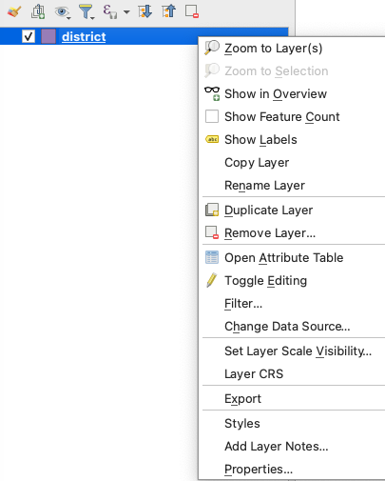
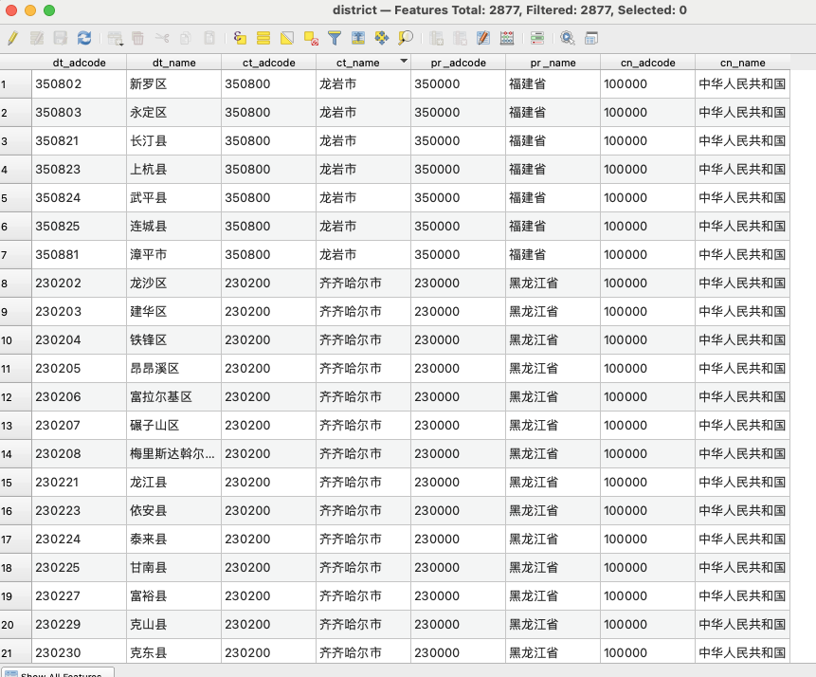
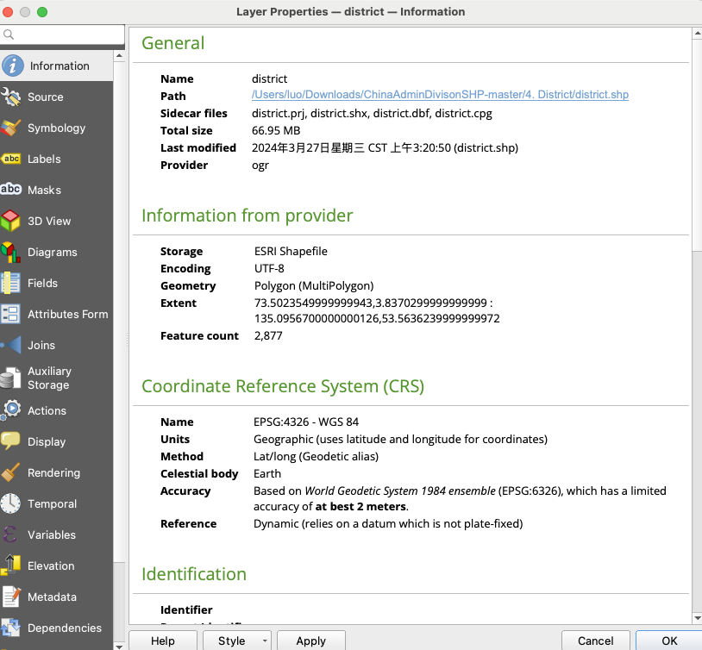
一、矢量数据读写
QGIS软件-查看信息
点击properties/open attribute table）

Slide 5
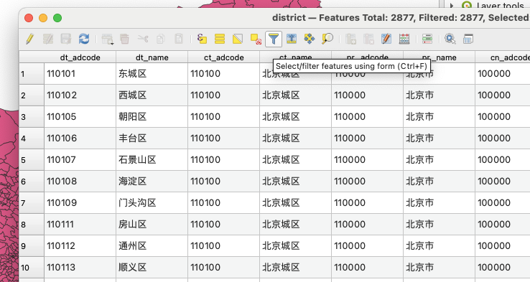
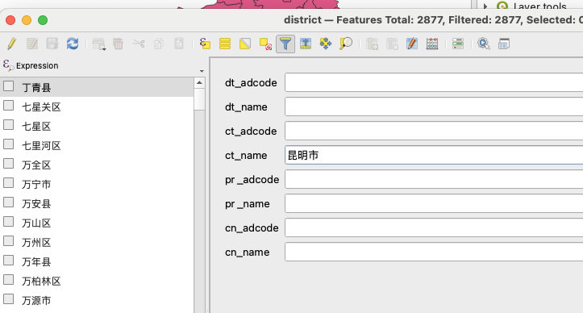
一、矢量数据读写
QGIS软件-选择特征
点击open attribute table）

Slide 6
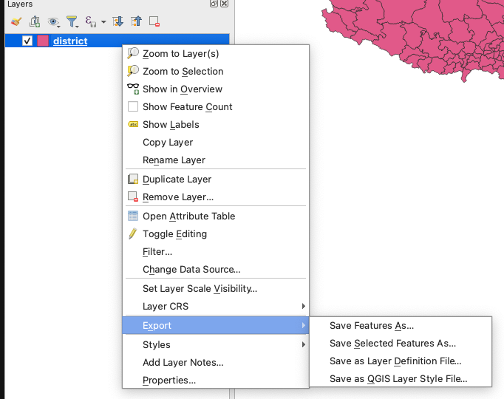
一、矢量数据读写
QGIS软件-写出
点击export/save selected features as…

Slide 7
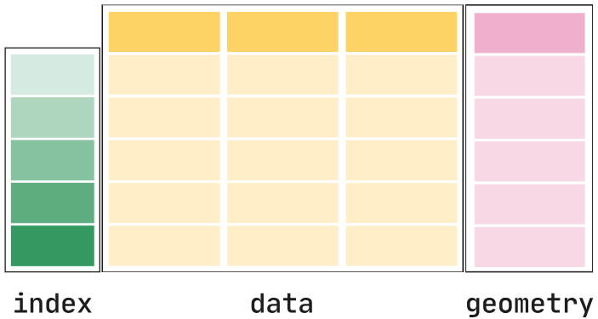
一、矢量数据读写
Geopandas开源库
GeoPandas为在开源库Pandas基础上进行功能扩展，以实现对地理空间数据的处理。GeoPandas包含两种数据结构：geopandas.Series和geopandas.GeoDataFrame.
geopandas.GeoDataFrame

Slide 8
一、python内置函数
Geopandas开源库
数据读入：.read_file()
数据查看：.head()
数据可视化：.plot()
坐标系统查看：.crs
矢量范围查看：.bounds, .total_bounds
矢量数据写出：.to_file()
…

Slide 9
二、矢量数据编辑

Slide 10
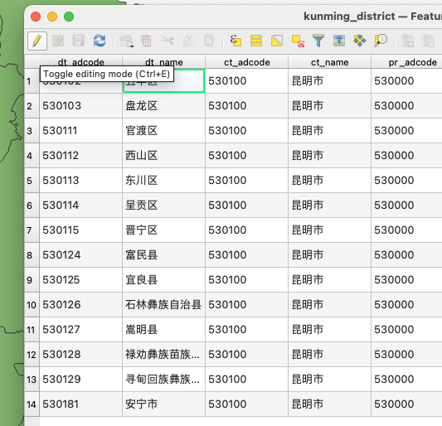
二、矢量数据编辑
1、qgis软件属性编辑
点击编辑按键进入编辑状态，再次点击退出编辑状态。

Slide 11
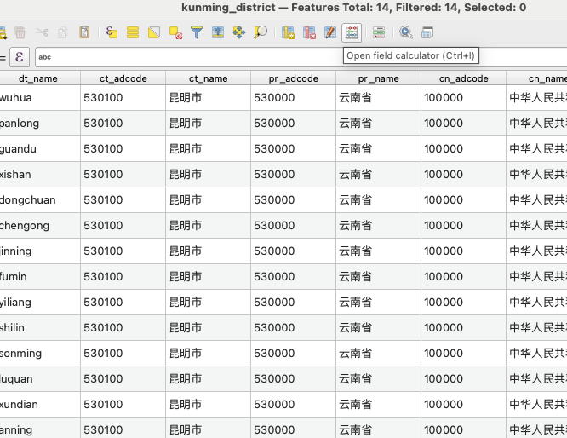
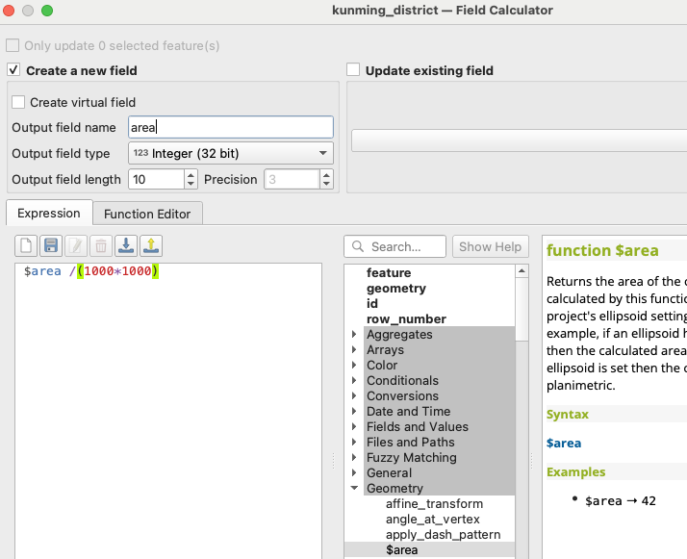
二、矢量数据编辑
1、qgis软件添加字段
点击“open field calculator”
计算面积长度时一般应确保矢量数据为投影坐标系。

Slide 12
二、矢量数据编辑
1、Shapely开源库
shapely是python中开源的空间几何对象库，支持点（Point）、线（LineString）、面（Polygon）等几何对象及相关空间操作。主要功能包括：
（1）几何属性计算：几何对象面积、周长、质心、距离等
（2）空间关系计算：几何对象相等、相交、交叉、包含、重叠等。
（3）空间叠加分析：几何对象缓冲区分析、交叉分析、联合分析、差异分析等。

Slide 13
二、矢量数据编辑
1、Geopandas开源库
计算面积：geopandas.area
修改/添加属性变量：
geopandas[‘attribute’] = [’aaa’, ’bbb’, …]
删除属性变量：geopandas.drop(’attribute’, axis)
创建geopandas对象：geopandas.GeoDataFrame()
…

Slide 14
二、矢量数据编辑
课后练习
练习课堂所讲内容。
创建本学期选课同学矢量数据。属性字段包含同学姓名、性别、出生年份。几何字段为同学家乡所在位置（经度、维度）。

